Slide 1





TRƯỜNG TIỂU HỌC KHƯƠNG THƯỢNG
âm nhạc lớp 4
Giáo viên: Đỗ Thị Thu Hiền

Slide 2



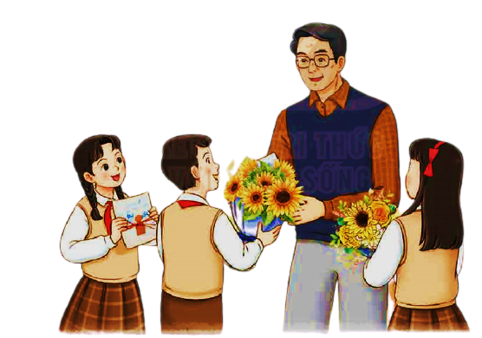

Slide 3


KHỞI
ĐỘNG

Slide 4
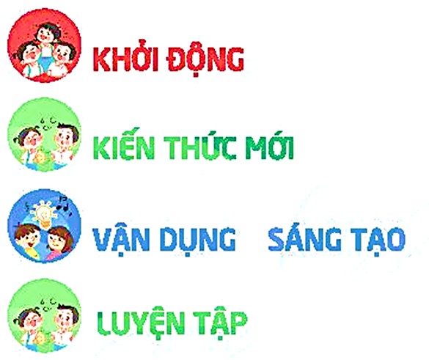
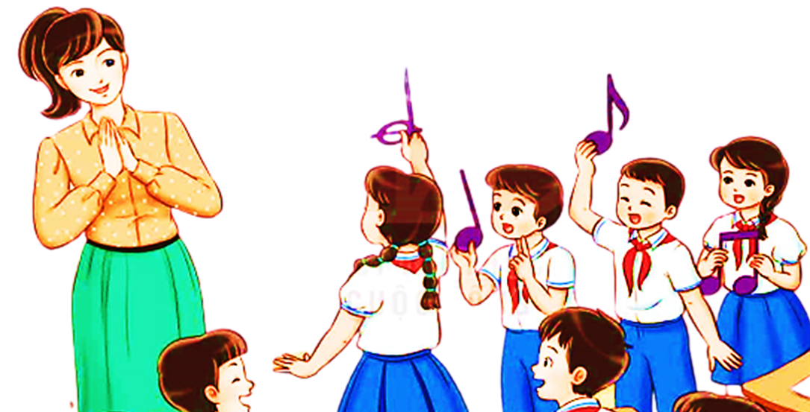

Slide 5
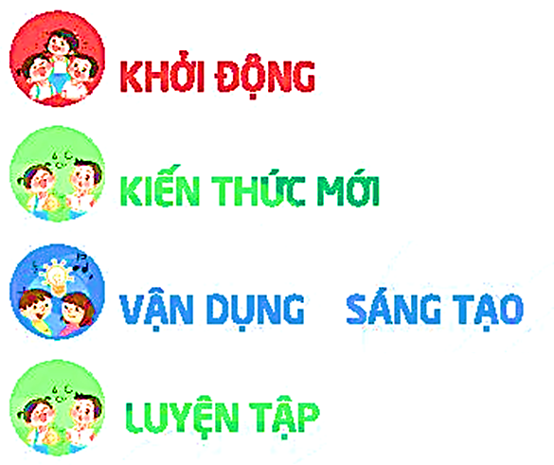




Slide 6


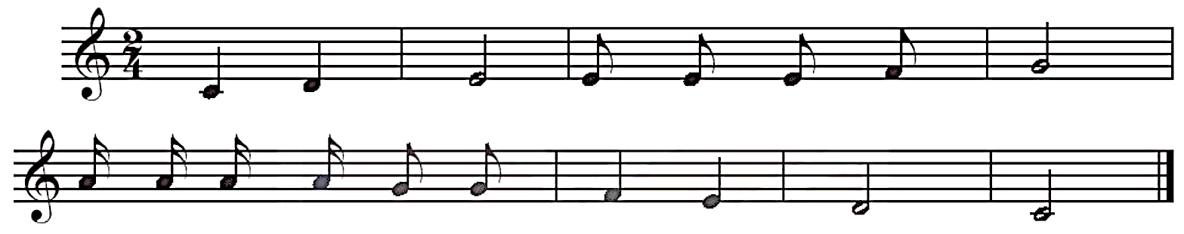

Slide 7

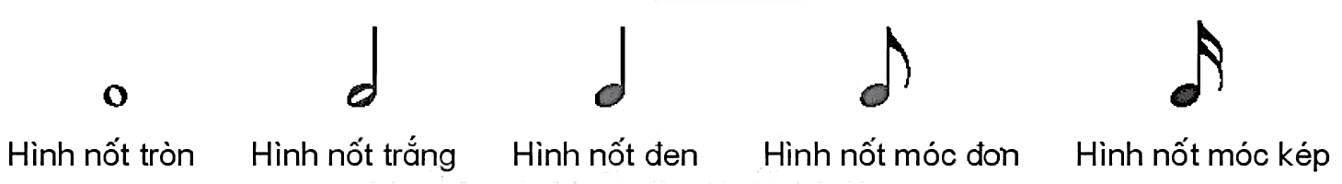

Slide 8
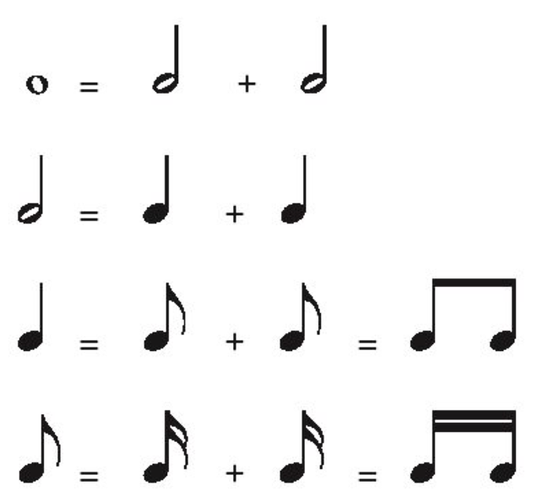

Slide 9
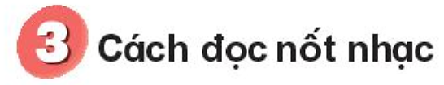
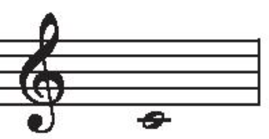
Tên nốt:
Đô
Đô tròn
Hình nốt:
Tròn

Slide 10
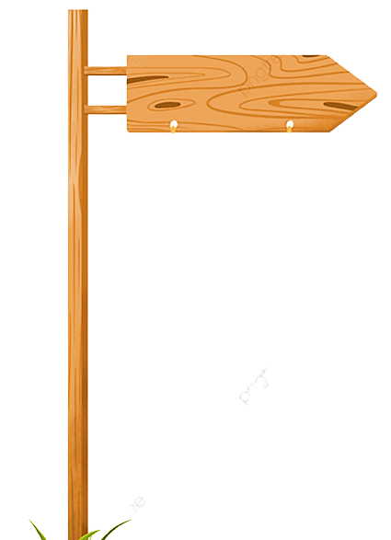

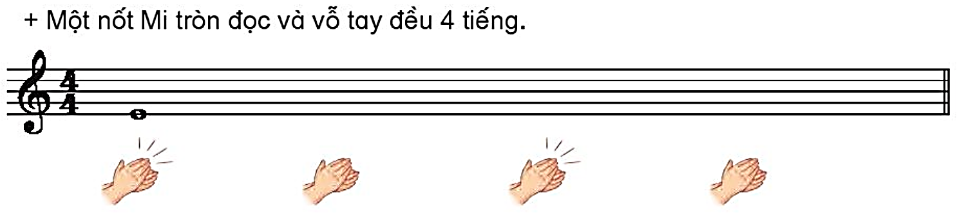
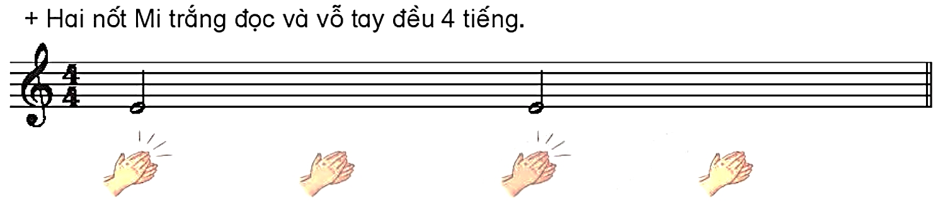
MÁY ĐẾM NHỊP

Slide 11
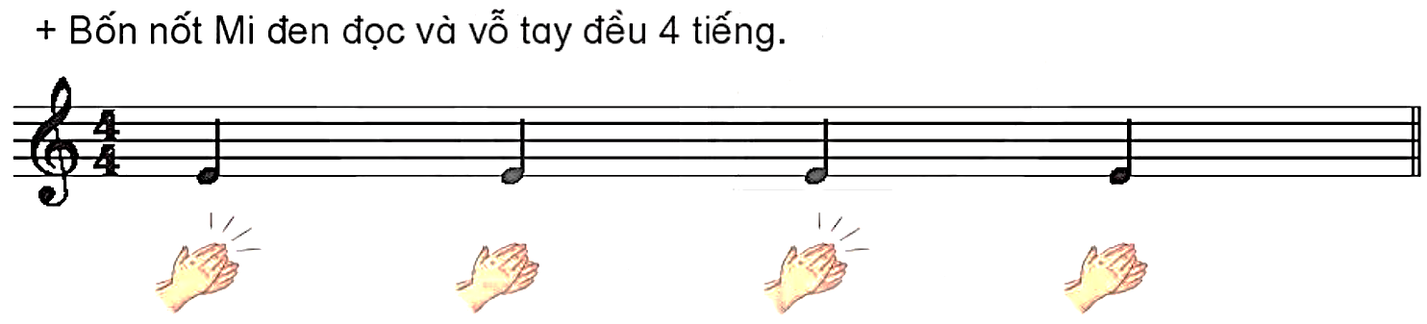
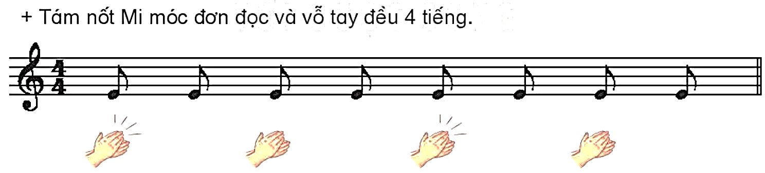
MÁY ĐẾM NHỊP

Slide 12

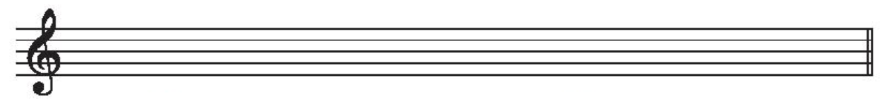

Slide 13

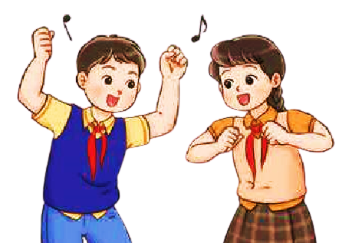
BÀI SỐ 2

Slide 14


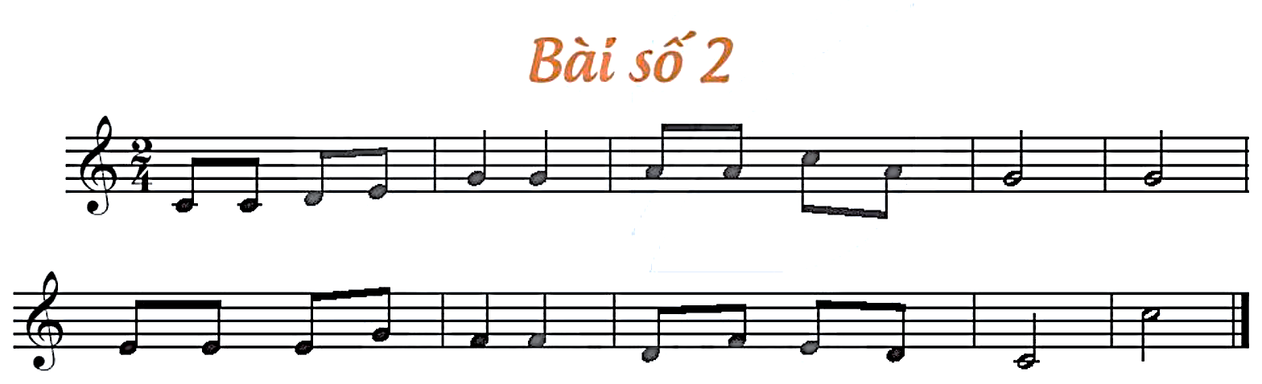
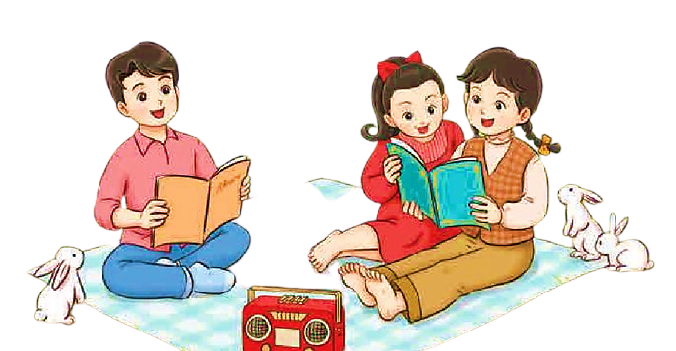
GIAI ĐIỆU

Slide 15

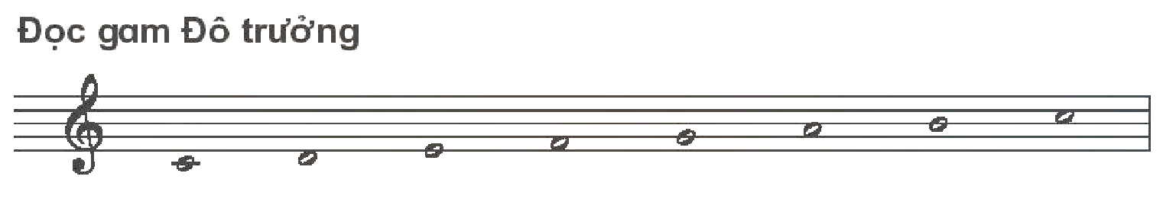
CAO ĐỘ

Slide 16
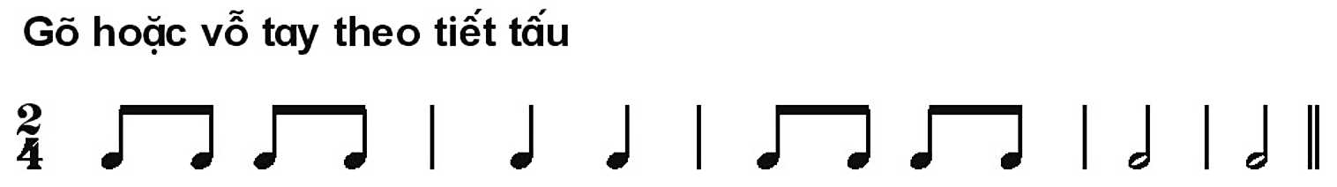
TIẾT TẤU

Slide 17
CÂU 1

Slide 18
CÂU 2

Slide 19
CẢ BÀI

Slide 20

ĐỌC NHẠC
THEO NHẠC ĐỆM

Slide 21
NHẠC ĐỆM

Slide 22
ĐỌC NHẠC
KẾT HỢP GÕ ĐỆM

Slide 23


NHẠC ĐỆM

Slide 24




Chúc các em học sinh chăm ngoan – học giỏi
Notes:
English 9- unit 5: The media lesson 2

